Slide 1
Projet Microblog
Réalisation d’un blog grâce au Framework Django
Florian Rogeret Margrit Valentin

Slide 2
Sommaire :
L’index
Les pages d’authentifications
S’inscrire
Se connecter
Se déconnecter
Les articles
Ajouter un article
Le modifier ou le supprimer
Les pages utilisateurs
Vidéo

Slide 3
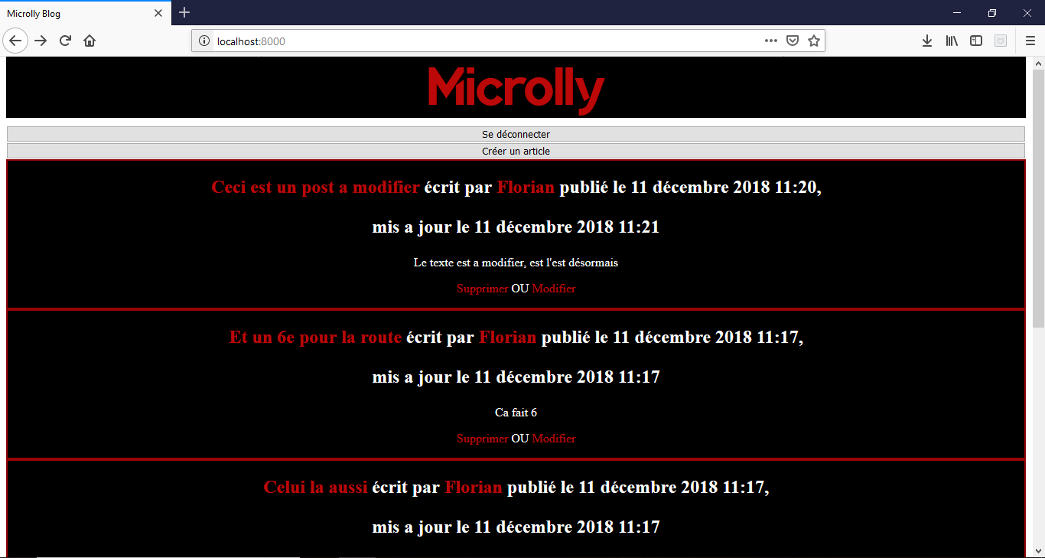
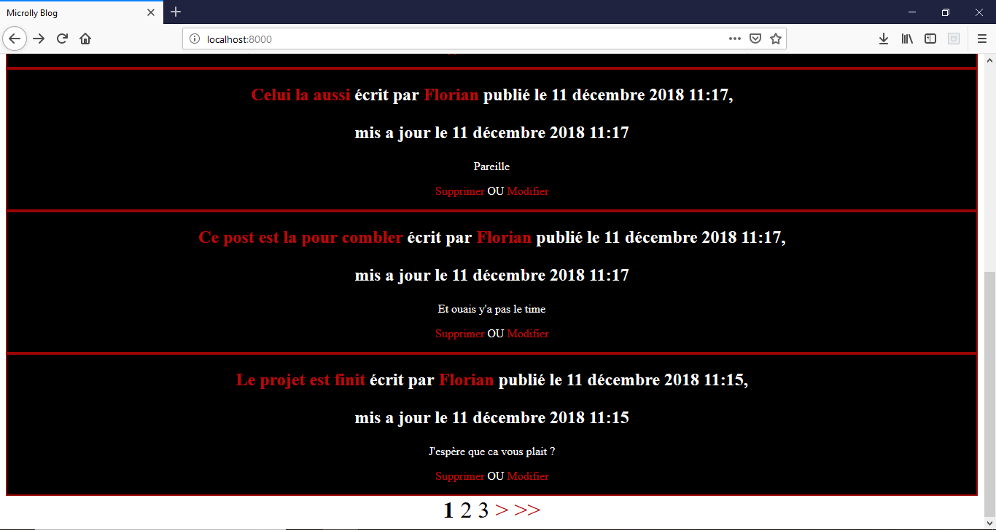
L’index
Haut de la page :
: Bas de la page

Slide 4
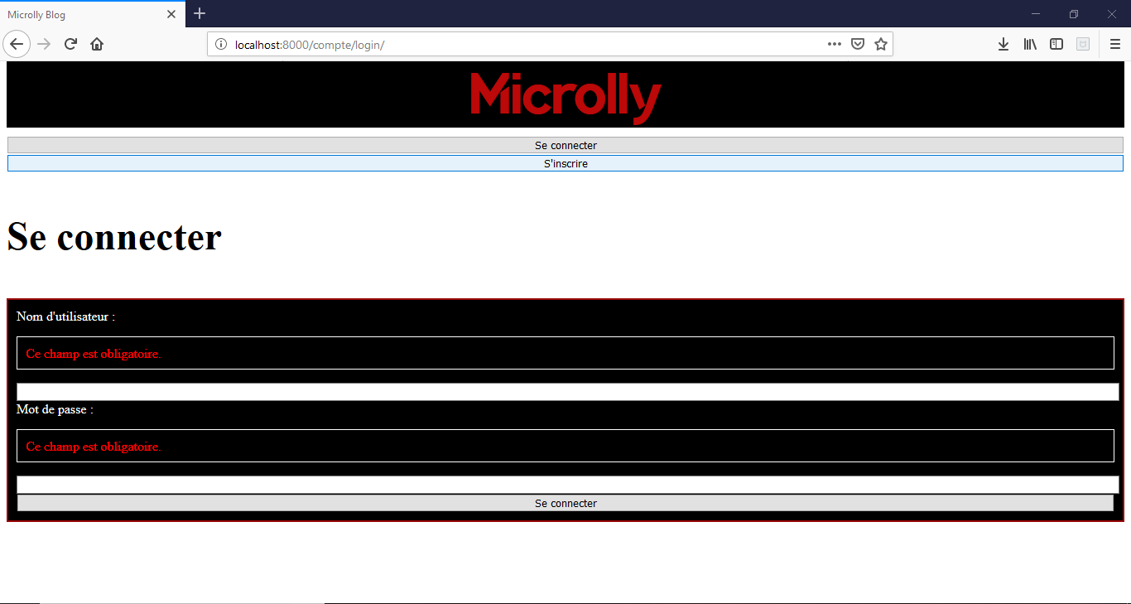
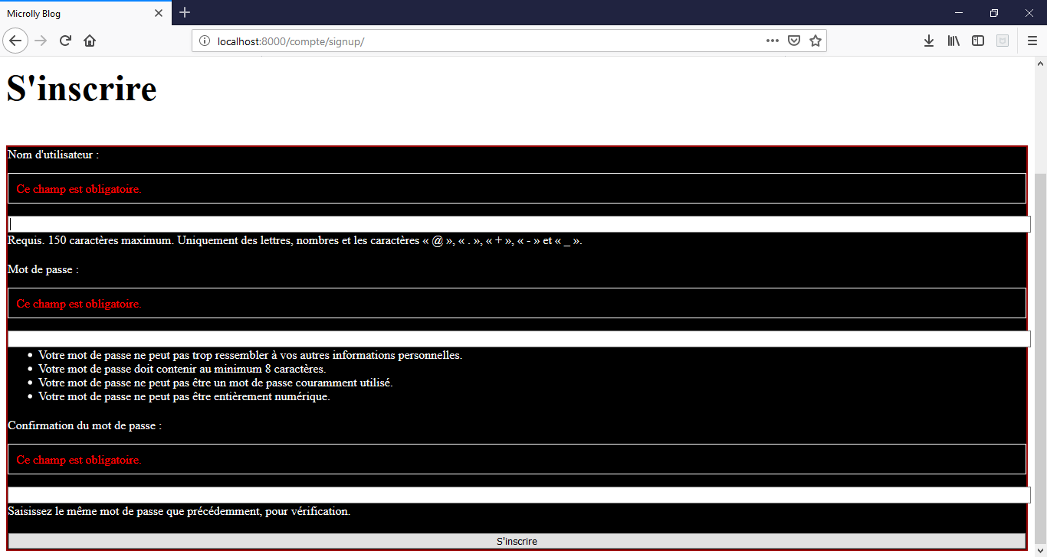
Pages d’authentification
Page pour se connecter :
: Page pour s’inscrire

Slide 5
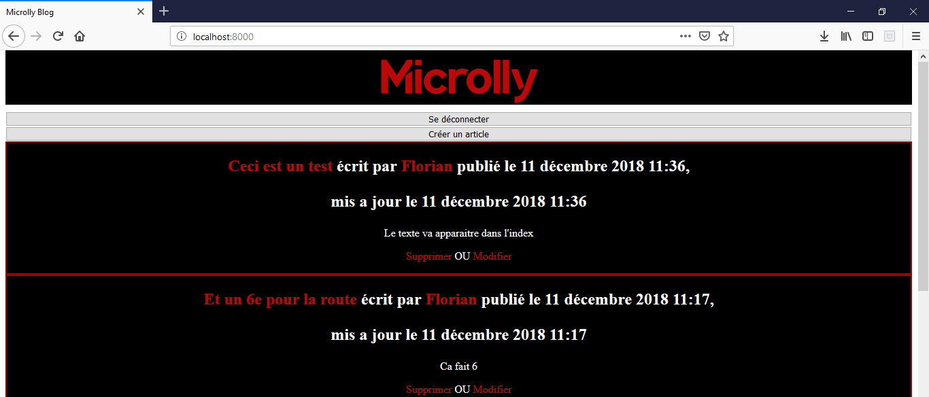
Pages d’authentification
On peut un fois connecté soit se déconnecter soit poster un article

Slide 6
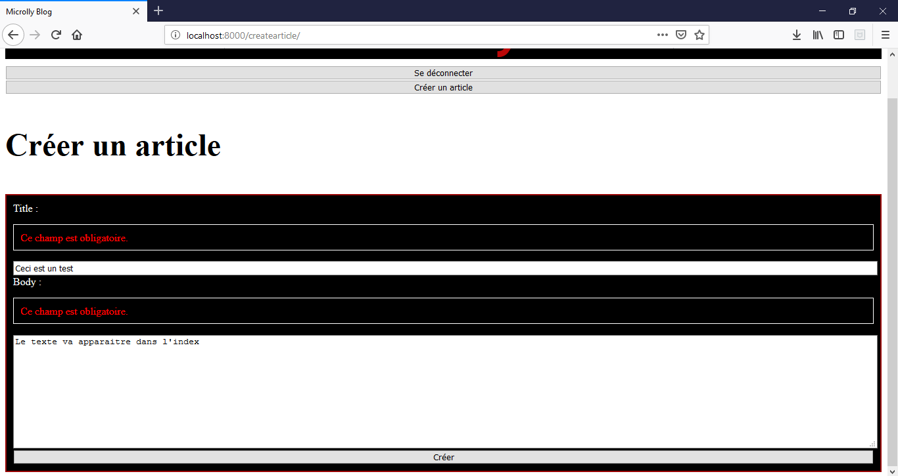
Les articles
On créé l’article :
: Il apparait dans l’index

Slide 7
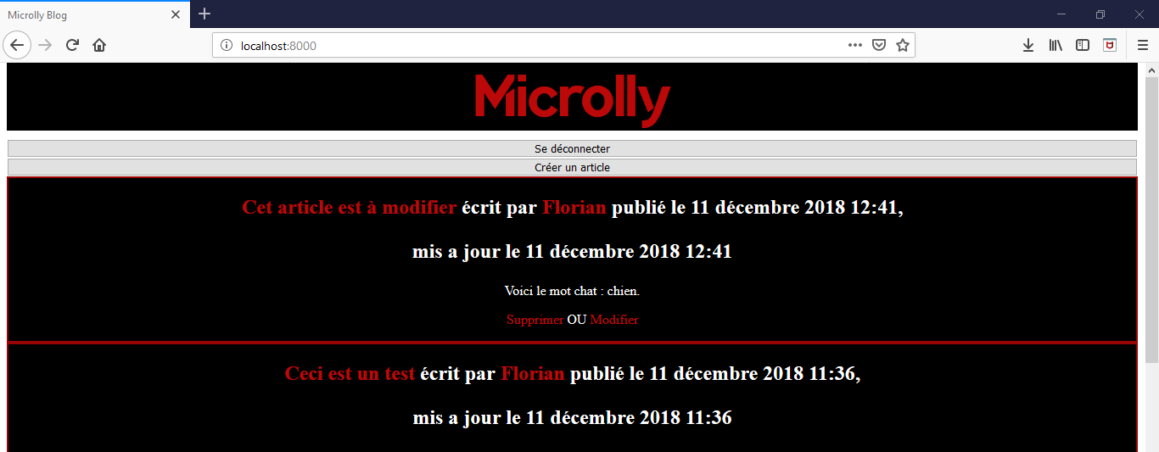
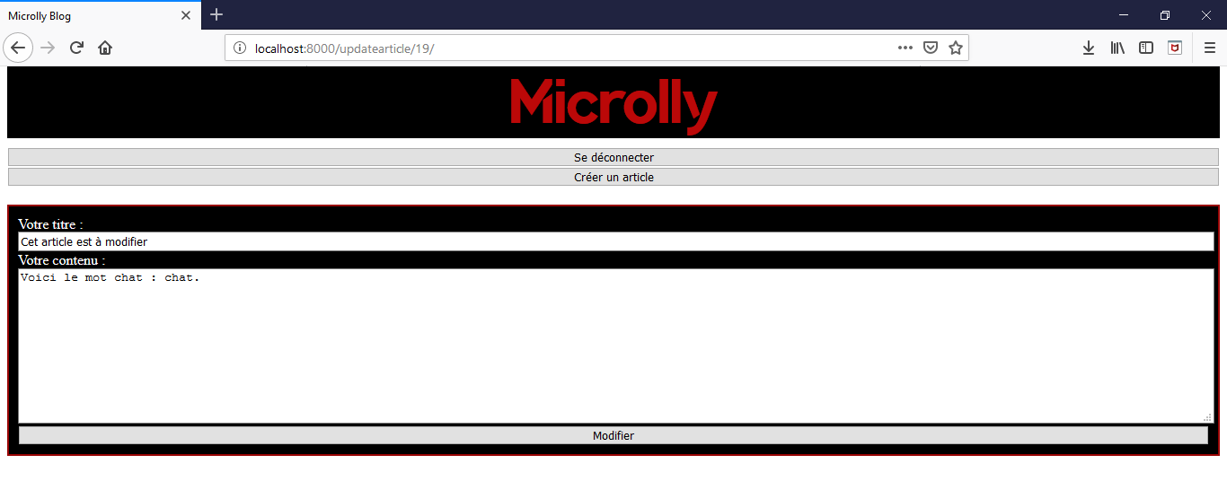
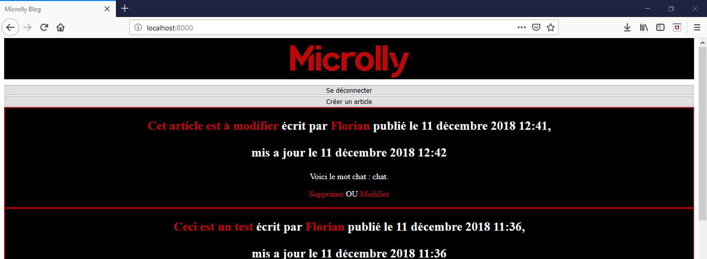
Les articles
On choisit l’article à modifier :
: On le modifie
L’article est modifié :

Slide 8
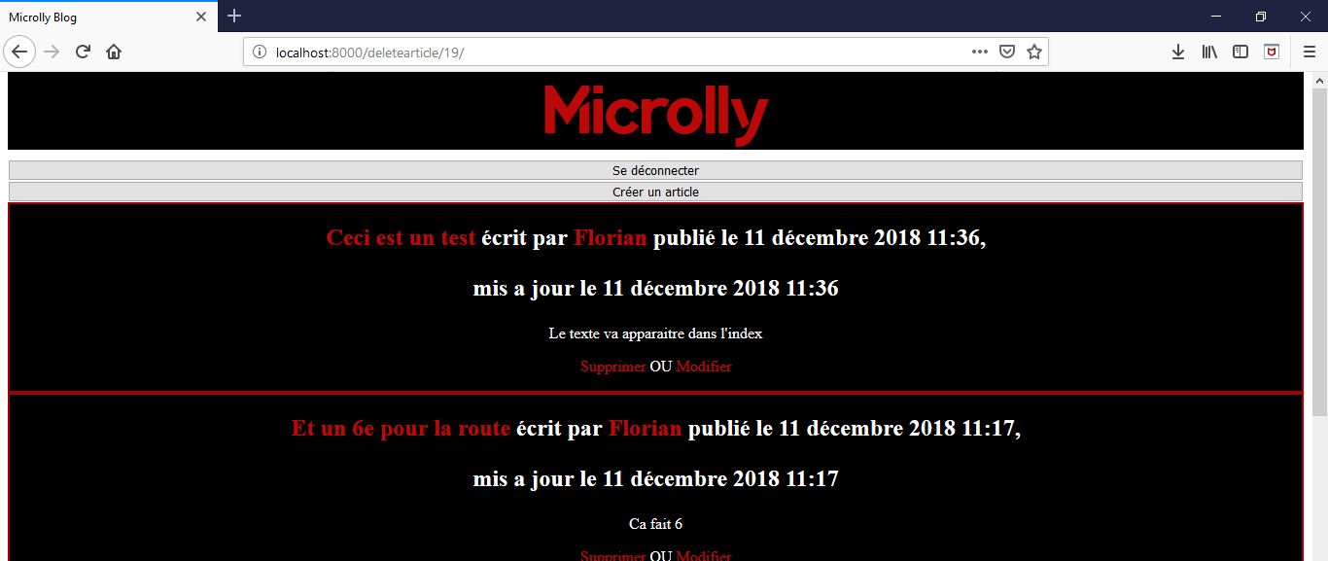
Les articles
On choisit l’article a supprimer :
: On le supprime

Slide 9
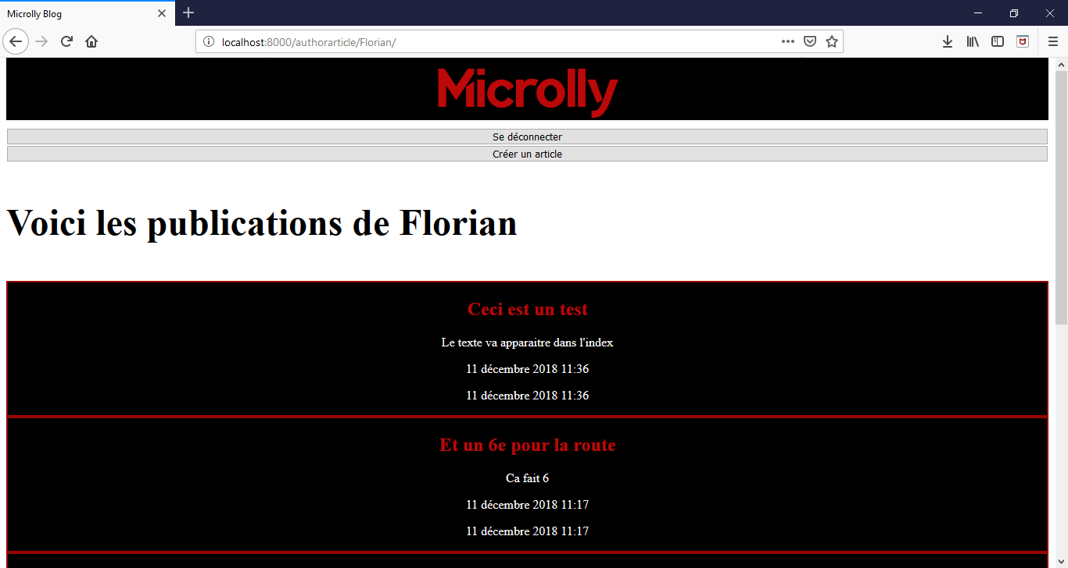
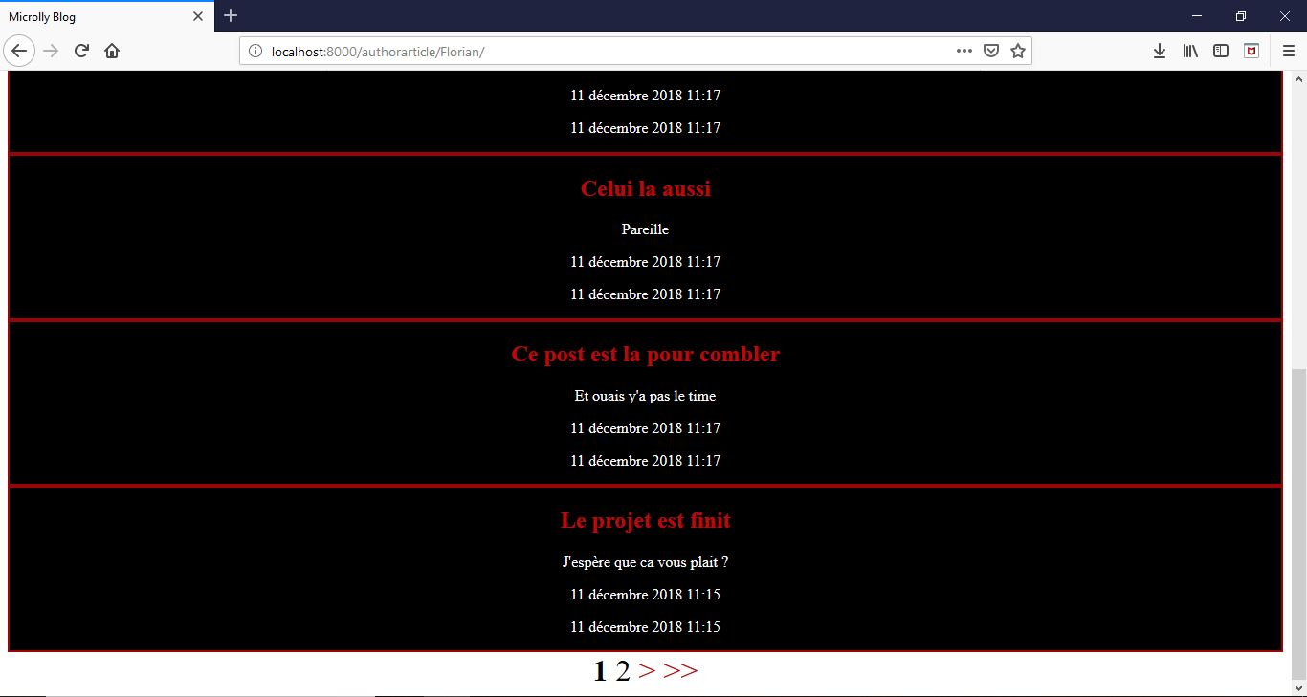
Les pages utilisateurs
Le haut de la page :
: Le bas de la page

Slide 10
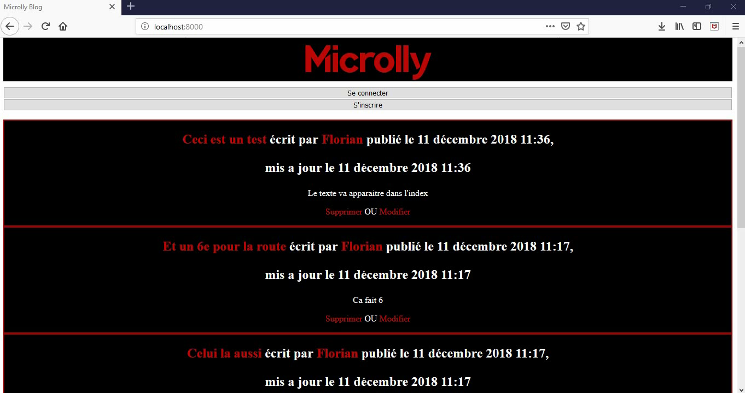
Vidéo

